Slide 1

Prilike i izazovi nakon sporog ekonomskog oporavka (i transformacije): slučaj Srbije
Kori Udovički
25.10.2018, Ekonomski fakultet

Slide 2
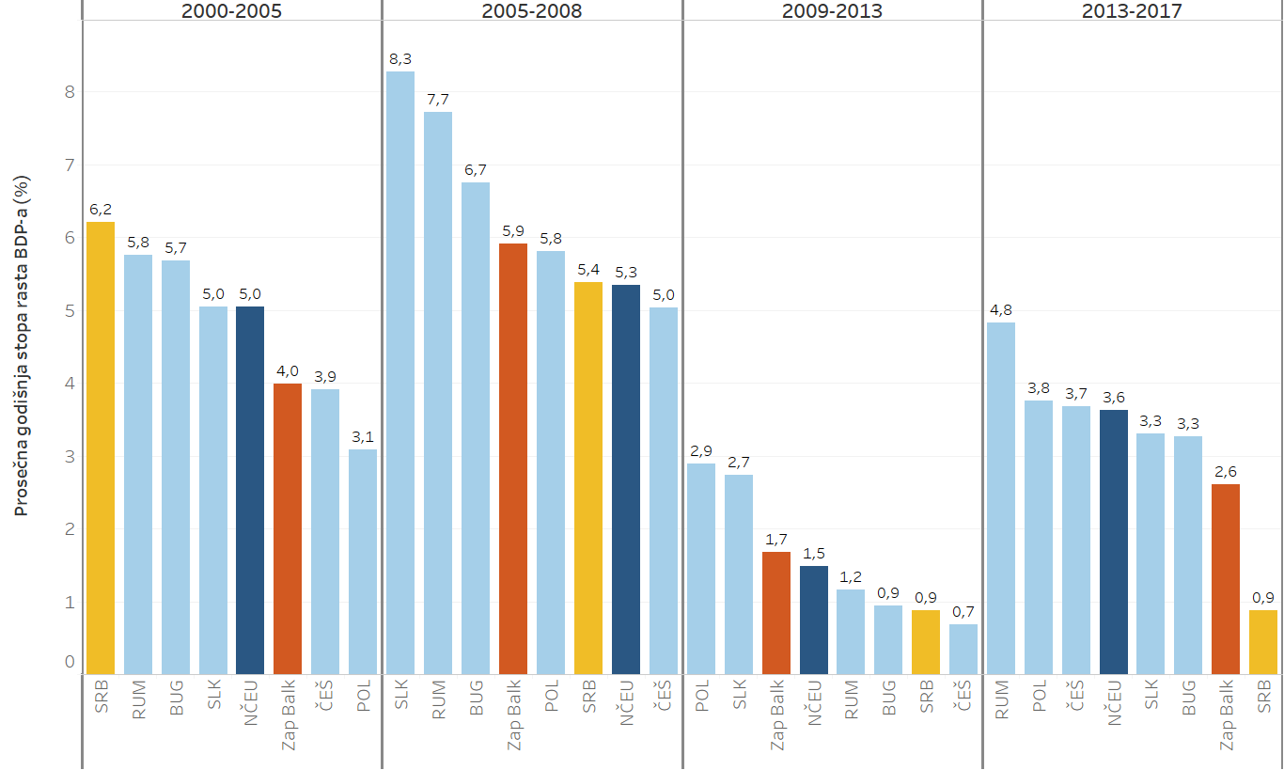
Od 2000: najsporiji ili relativno spor privredni rast
Uvod/ 1
Nisko s obzirom
na trenutak (postkonfliktni oporavak)
GDP 2000 >≃ ½ GDP 1989
Problemi sa statističkim merenjem…
…ali bez sumnje da bi bolje institucije značajno ubrzale privredni rast.
CA deficit = 24% BDP-a
Od 38 zemalja, samo Grčka ostvarila sporiji rast od Srbije
Zapadni Balkan =
BiH, CG, Mak, Alb
Izvor: Eurostat, Min Fin

Slide 3



Problem mora biti dublji od korupcije i „partijske države”...
Uvod/ 2
 | Godišnji rast BDP-a (%, 2009-2016) | Prosečna zarada (EUR, 2017) | Indeks percepcije korupcije (rang)
Mongolija | 9.2 | 345 | 103
Laos | 8.8 | 240 | 135
Tajland | 4.2 | 370 | 96
Srbija | 0.9 | 395 | 77
Izvor: Svetska banka, Transparency International, ILO Laborsta
Da li je u Bugarskoj vladavina prava toliko bolja?
BDP Bugarske rastao 4.2% godišnje u periodu 1997 – 2007 (6% godišnje u periodu 2000 – 2007)
Delimo sa drugim bivšim YU republikama:
spor privredni rast
duboku destrukciju 1990tih
kasni “dolazak“ na tržište kapitala
zajedničke ex-Yu institucionalne karakteristike (spora transformacija tradicionalne privrede)

Slide 4
... mi danas posmatramo strukturni aspekt
Uvod/ 3
Spora transformacija tradicionalnog sektora…
…nova privatna privreda (NPP) je „preuzimala“ resurse postepeno.
Dugo je bila neprimetna, konačno je dostigla osetnu veličinu.
Njen izvoz postojano konkurentan i diverzifikovan…
…ali „rasplinuta struktura“ širi se brzinom kojom nova radna snaga može da se obuči.
Rizik: kako do integracije koja obzebeđuje održivost?

Slide 5
Srbija danas ima tri privrede
Postepena transformacija/ 1
1. Nova privatna (NPP)
Uspešno privatizovana preduzeća
SDI (83% velika)
Domaća (55% velika)
De novo preduzeća/preduzetnici
SDI (52% velika)
Domaća (82% MSP)
Preduzetnici i agencije
Moderna polj. gazdinstva
Banke
2. Netransformisana tradicionalna
Državna preduzeća (83% velika)
Javna i državna preduzeća
Čekanje na privatizaciju (Bor, Petrohemija...)
Neuspela privatizacija i stečajevi u toku
Državne i privatne ustanove
3. Prekarna
Polj gazdinstva (neplaćeni rad)
Neformalna zaposlenost
Preduzetnici na margini egzistencije
(% prikazan u zagradi se odnosi na učešče preduzeća po veličini u dodatoj vrednosti)

Slide 6
Transformacija – spora i postepena koliko i priliv SDI
Postepena transformacija/ 2
Kumulativne neto SDI/capita: Srbija i NČEU (EUR)
Kada su SDI konačno počele da pristižu (2003), druge NČEU su već akumulirale iznos SDI od 2.681 EUR pc
Srbija je taj iznos dostigla tek 2009. godine.
Izvor: Svetska banka

Slide 7
Ilustracija transformacije – sektor Mašina i opreme (MiO)
Postepena transformacija/ 3
Poslovni prihodi MiO (2006-2015, mil RSD )
Tradicionalni segment je značajno manji nego na početku perioda.
Neprivatizovana preduzeća su „iščezla“.
NPP je preuzela primat i dominantno utiče na razvoj sektora.
2%
Državno vlasništvo
18%
Privatizovano (stanje u 2015)
13%
38%
Domaći de novo
20%
27%
35%
40%
35%
42%
Strani greenfield
10%
20%
Izvor: APR, Agencija za privatizaciju, kalkulacije autora

Slide 8
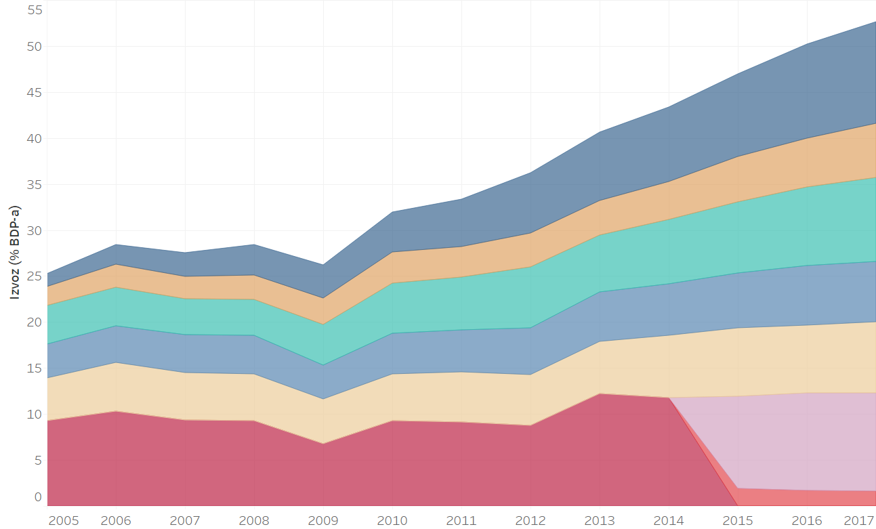
NPP je rasla postojano – rast izvoza ilutruje njen razvoj
Postepena transformacija/ 4
Godišnji rast
+11.8%
Ukupno
+25.0%
Strane greenfield – uglavnom velika preduzeća
(75% > 100 zap)
+14.9%
Pametne usluge -- uglavnom IT, ima i stranih i domaćih
+12.1%
Agribiznis -- uglavnom domaća preduzeća
+10.2%
Domaće de novo – uglavnom MSP (85% < 250 zap)
(GiP, metalska, mašinska, drvna)
+9.7%
Ostale usluge (transport, tuziram, građevina)
+7.6%
Tradicionalna privreda
Privatizovane – uglavnom strane, čine 25% izvoza
Državne – čine samo 5.5% ukupnog izvoza
(ugl. Petrohemija, Bor, Oružje, el. energija)
Izvor: APR, PKS, Agencija za privatizaciju, kalkulacije autora

Slide 9


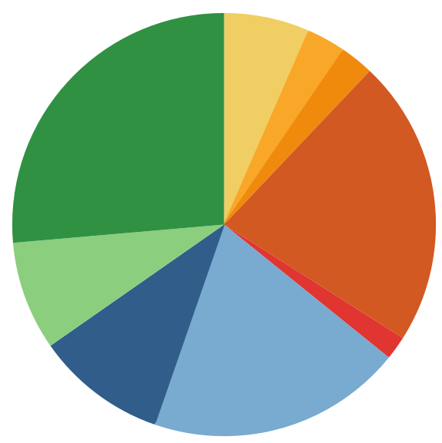

Ukupna NPP je mala – u najboljem slučaju 35% zaposlenosti i 55% BDVa
Iako mala – značajna/ 1
Zaposlenost (BDV) ukupno = 100%
35%
(20%)
SDI greenfield
6.5%
3.0%
SDI privatizovano
35%
(55%)
NPP
2.5%
Domaće privatizovano
22.0%
Domaće de novo
1.8%
Banke i nekretnine
19.5%
Javne usluge i drž administracija
Država
10.0%
Javna i državna preduzeća
8.3%
Preduzetnici (bez fin. izv.)
30%
(25%)
Neformalno i ranjivo
26.4%
Neformalni segment
9
Izvor: RZS, APR, AzP, kalkulacije autora

Slide 10
Ipak, izvoz je dostigao 50% BDP-a
Iako mala – značajna/ 2
Izvor: UN Comtrade
Izvoz roba i usluga već 17 godina raste brže od konkurencije
Učešće izvoza u BDPu više se nego udvostručilo (verovatno prenaglašeno usled greške u merenju BDPa)
10

Slide 11
Konkurentan izvoz (ubrzaće i ukupni privredni rast)
Snaga – konkurentnost/ 1
„Konkurentan“ izvoz je onaj koji uvećava tržišno učešće (meri se za svaki proizvod na svakom tržištu)
Rast izvoza 11.5% godišnje (2009-2016)
75% → rast konkurentnosti
25% → rast tržišta
Od ukupnog rasta izvoza (11.5% godišnje u periodu2009 --2016), čak 75% je ostvareno zahvaljujući efektu konkurentnosti („osvajanju trž učešća“)
Konkurentnost pozitivna kod:
60% proizvoda (od 1.024)
75% izvoznih tržišta (od 139)
Rast izvoza ubrzao u 2017 (+12%) (Ali u 2018 se uočava usporenje (+8% y-o-y) ?)
11

Slide 12
Značajna diverzifikacija: snažna konkurentnost na širokom polju
Snaga – konkurentnost/ 2
Broj industrija prema % doprinosa rasta tržišnog učešća u ukupnom rastu izvoza
2016 | Ukupno | >70% | 40-69% | <0
NACE 2-digit | 34 | 15 | 13 | 6
NACE 3-digit | 109 | 47 | 32 | 19
SITC 4-digit | 1024 | 412 | 140 | 375
….sa tri široke grupe proizvoda koje su bile naročito konkurentne
2015 | Exports Share (%) | Exports CAGR (15/09; %)
Agribiznis | 16.3 | 11.2
Visoko sofisticirane industrije i znanjem intenzivne („nevidljive“) usluge | 11.4 | 10.2
Industrije srednjeg nivoa tehnologije | 19.5 | 14.6
80% of other traditional refers to privatized firms
Izvor: PKS, APR; UN Comtrade

Slide 13
Ipak, struktura „rasplinuta“, a za sada je to rast iz niskih osnova
Slabost – rasplinutost / 1
Sastoji se od “svačeg po malo”
Mnogo proizvoda u malim iznosima
Bez ogromnih izvoznika (samo Fiat > 1 mlr EUR)
Svega 13 proizvoda > 100 mil EUR (svi ispod < 400 mil)
# izvezenih proizvoda, od 1024
Vrednost izvoza | 2009 | 2016
>50k EUR | 794 | 839
>10M EUR | 125 | 203
Kratki lanci vrednosti
Nizak stepen horizontalne i vertikalne povezanosti
Izvor: UN Comtrade

Slide 14
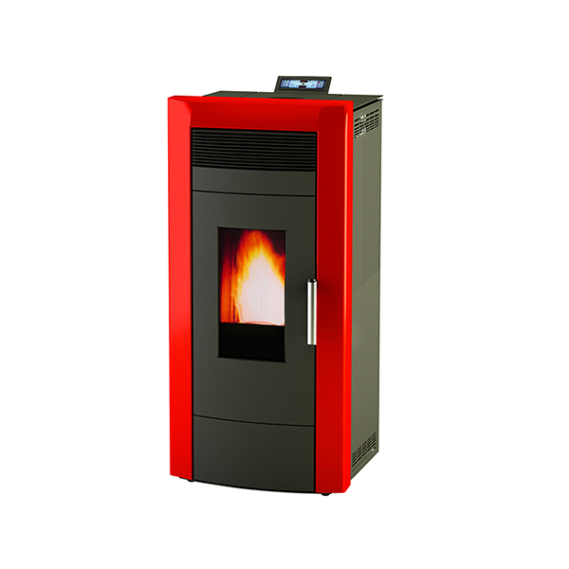
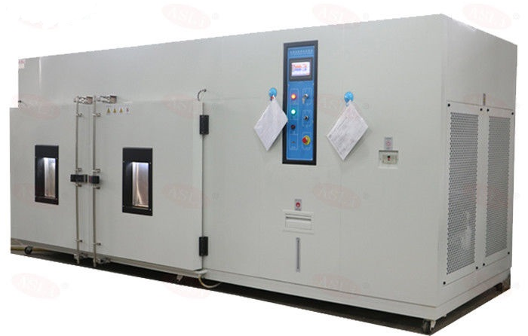
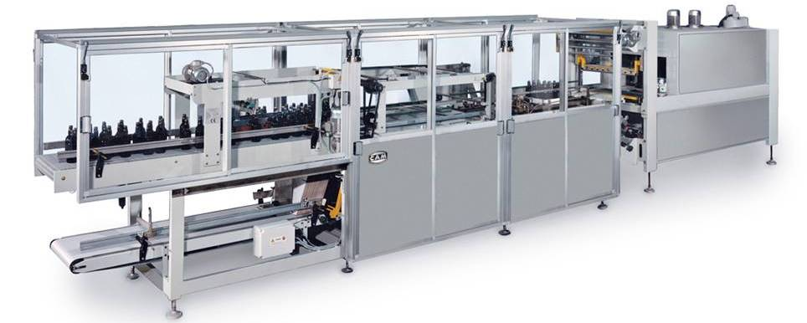
Ilustracija “rasplinute” strukture: industrija Mašina i opreme (MiO)
Slabost – rasplinutost / 2
Svi proizvodi MiO sektora se izvoze (152/153)
Domaća preduzeća izvoze 150 proizvoda (411 mil €)
SDI izvoze 144 proizvoda (1.414 mil €)
Od toga 421 mil € su kablovi
Od ostatka, bar 60% su sofisticirani proizvodi (≈ 600 mil EUR) (Siemens, Bosch, Grundfos Albon Engineering, Wackle Neuson, RAPP, ATB Sever…)
Peći:
53 preduzeća
41 mil €
Rashladna oprema:
53 preduzeća
18 mil €
Mašine za pakovanje:
65 preduzeća
9 mil €

Slide 15
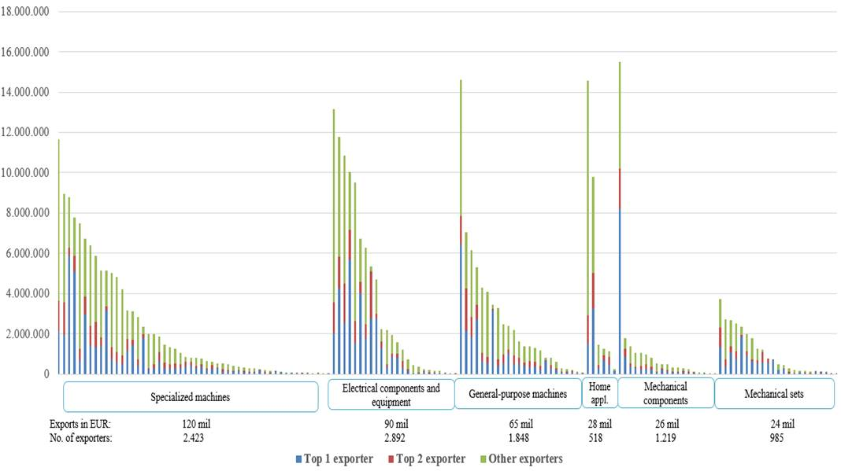
Ilustracija “rasplinute” strukture: industrija Mašina i opreme (MiO)
Slabost – rasplinutost / 3
Izvoz domaćih MSP, prema proizvodima (mil EUR)
„Sve“ se izvozi
Najviše po 2-3 izvoznika značajno.
Osim možda u specijalizovanim mašinama za pakovanje i sl.
Izvor: PKS, APR; kalkulacije autora

Slide 16
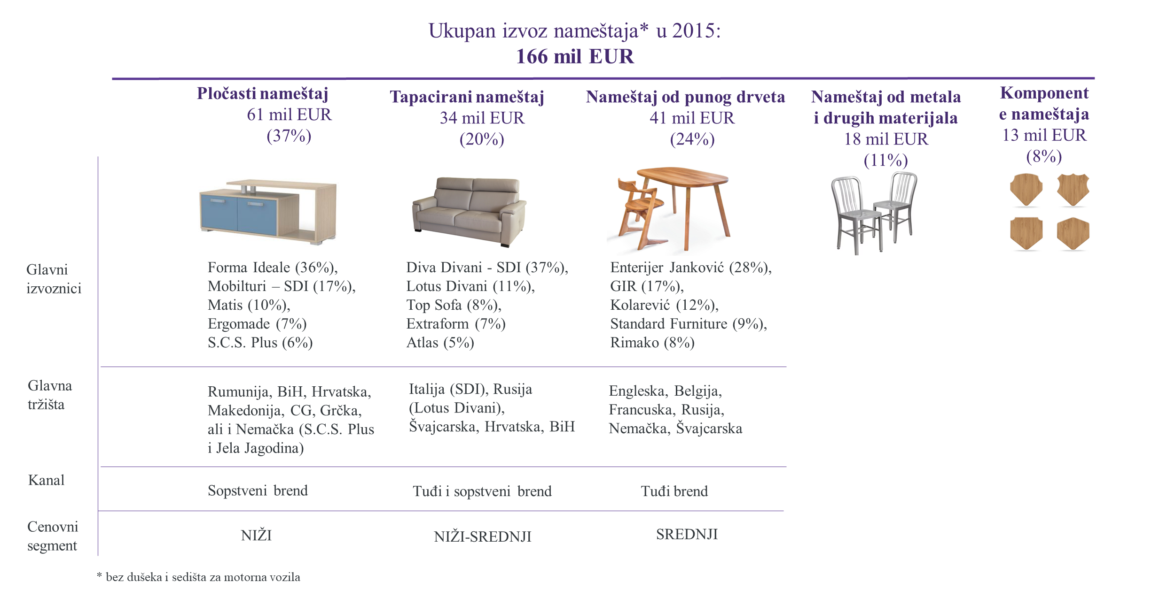
Ilustracija „rasplinute” strukture: industrija Nameštaja
Slabost – rasplinutost / 4
Izvor: PKS, APR; kalkulacije autora

Slide 17
Rast proizvodnje je mnogo veći od rasta zaposlenosti
Slabost – rast bez zapošljavanja / 1
Proizvodnja raste uglavnom kroz uvećanje produktivnosti.
Primer domaćih de novo kompanija u industrijama srednjeg nivoa tehnologije (godišnji rast, 2009-2015):
MiO: prihodi +5%, zaposlenost -2%
GiP: prihodi +6%, zaposlenost -1%
FMP: prihodi +4%, zaposlenost -0.5%
Na primer: izvoznici kotlova sad dodaju merne instrumente…
…ako ih uvoze, umesto da ih neko ovde pravi, malo je rasta zapošljavanja.
Uspešna preduzeća su kao „ostrva“ kapaciteta.
Poslodavci navode da je radna snaga sjajna…
…ali nove zapošljavaju tempom kojim ih grade.

Slide 18
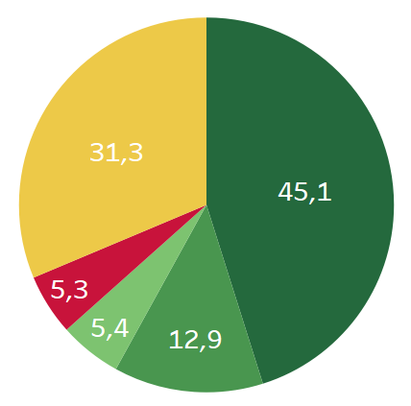
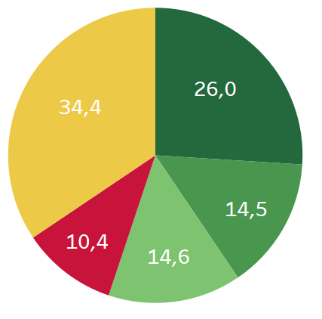
Veliki deo nezaposlenog stanovništva teško zapošljiv
Slabost – rast bez zapošljavanja / 2
Struktura stanovništva (15-65)
Srbija
Formalno zaposleni (privatni sektor)
Bugarska
Formalno zaposleni (javni sektor)
63,4%
55,1%
Neformalno zaposleni
Nezaposleni
Neaktivni
Teško zapošljivi
59,4%
Ukupno zaposleni
42%
Teško zapošljivi su ili odustali (neaktivni), ili izgubili veštine, ili ne žive tamo gde su tražene.
Izvor: Eurostat, RZS

Slide 19
„Rasplinutost“: oporavak, a ne razvoj
Rizik/ 1
Klasični privredni razvoj je stepenast → pomeranje radne snage ka produktivnijim sektorima
Oporavak je proizveo „leopardovu kožu“ kapaciteta: → pege se šire…
…ali su okružene teško zapošljivom i slabom mobilnom (odlazi u inostranstvo)

Slide 20
„Rasplinutost“: održivost rasta NPP je ključni izazov
Rizik/ 2
Dinamičan rast dolazi iz sprežnog procesa:
razvoja radne snage
anglomeracije institucija i preduzeća
prelivanja znanja
Za sada takvi procesi nisu vidljivi.
integrisanje u lance i klastere

Slide 21
Hvala na pažnji!
www.ceves.org.rs
office@ceves.org.rs
25.10.2018, Ekonomski fakultet

